Slide 1




今日作业
「 UI设计方案分析&策划 」

Slide 2
医疗网站方案
PROJECT-A
方
案
一

Slide 3
方
案
二

Slide 4
方
案
三

Slide 5
方
案
四

Slide 6
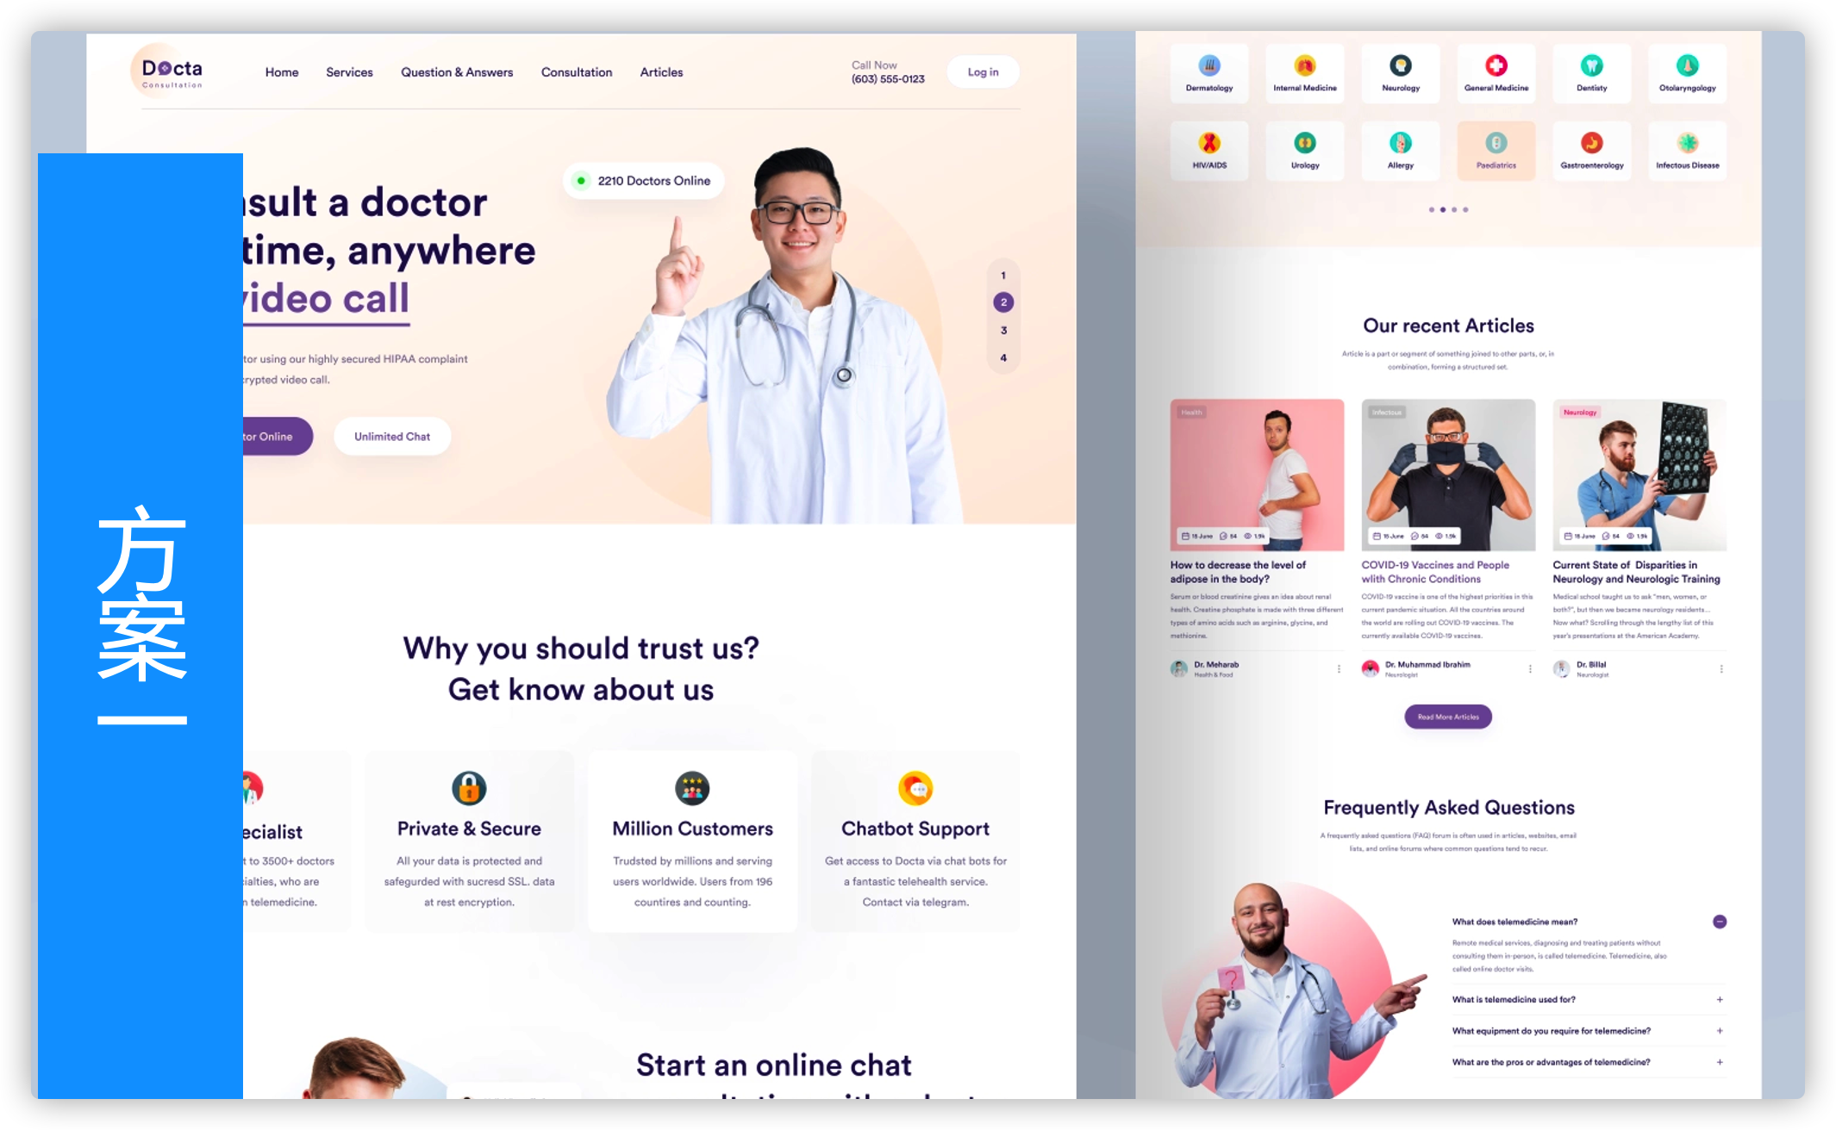
作业示例
方案一简洁明了，用户第一次进入网站能了解网站、医生的相关背景介绍，然后可以找到对应的分类，以及 Q&A。
将方案图粘贴于此处

